Slide 1
Vanguardas
europeias

Slide 2
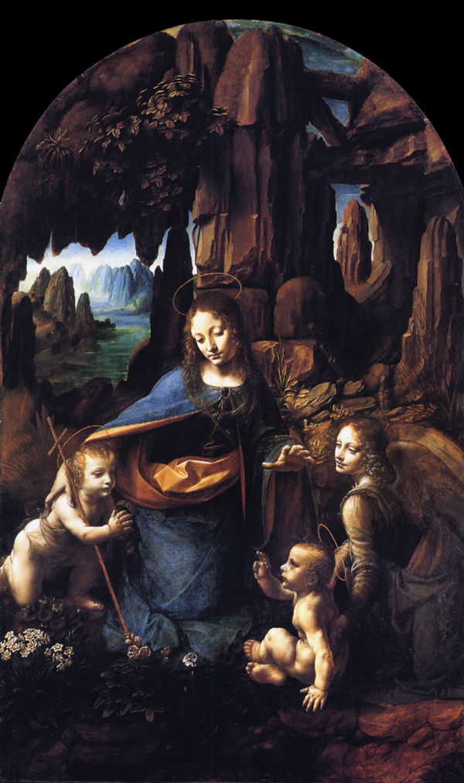
Leonardo da Vinci
A Virgem dos rochedos (1485)

Slide 3
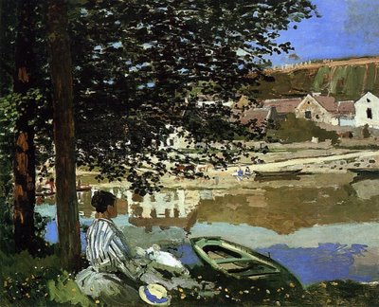
Claude Monet
O rio (1868)

Slide 4
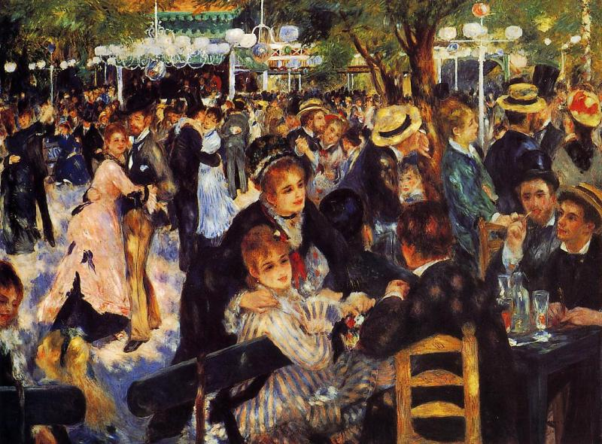
Auguste Renoir
O moinho de La Galette (1876)

Slide 5
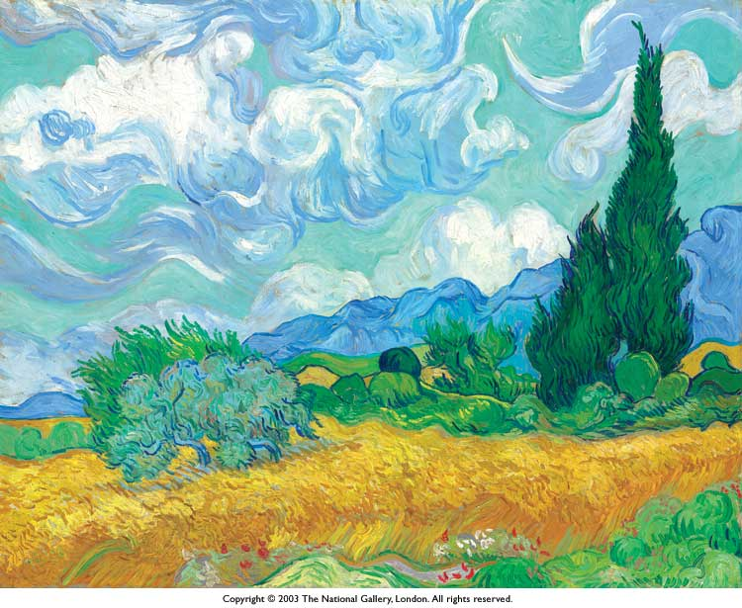
Vincent van Gogh
Seara de trigo com ciprestes (1889)

Slide 6
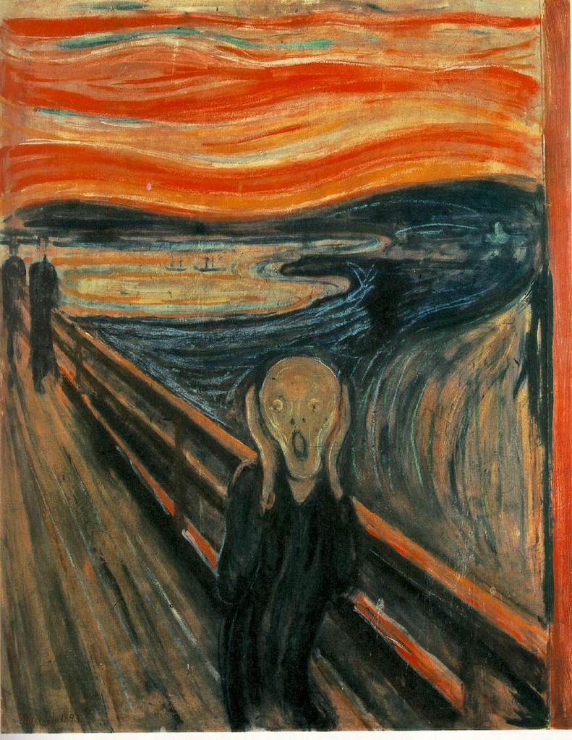
Edvard Munch
O grito (1893)

Slide 7
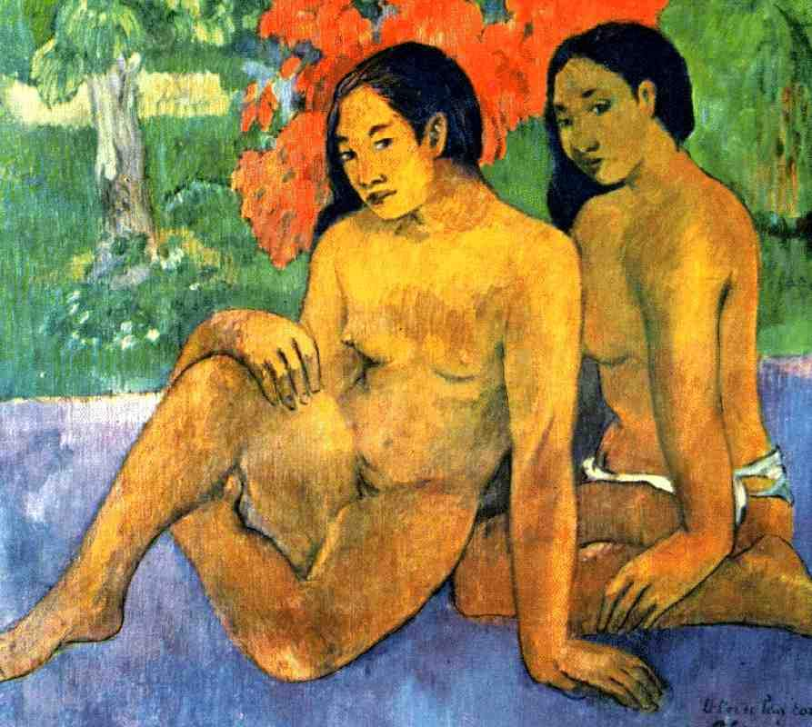
Paul Gauguin
O ouro de seus corpos (1901)

Slide 8
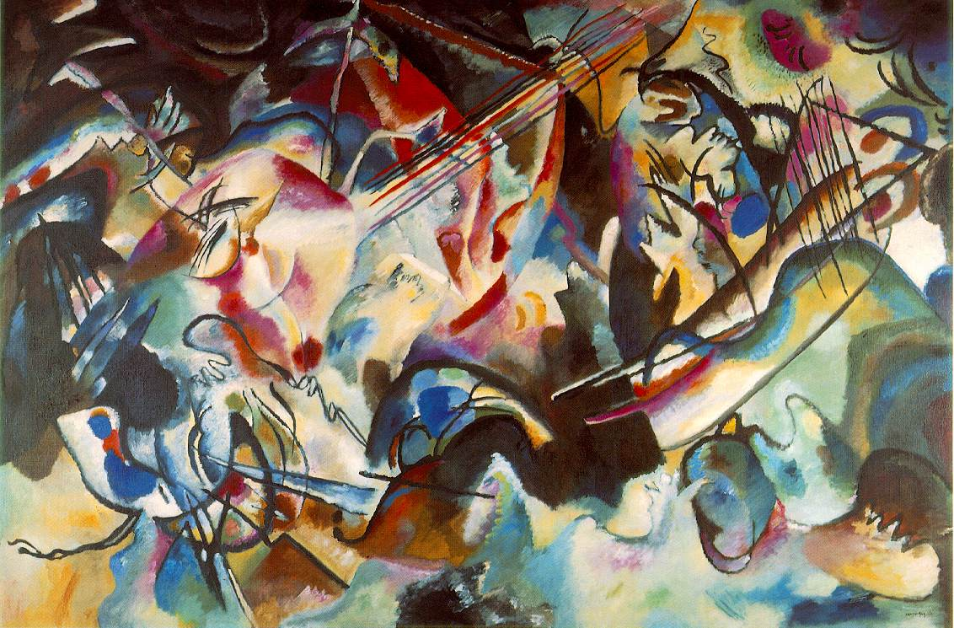
Vassili Kandinsky
Composição VI (1913)

Slide 9
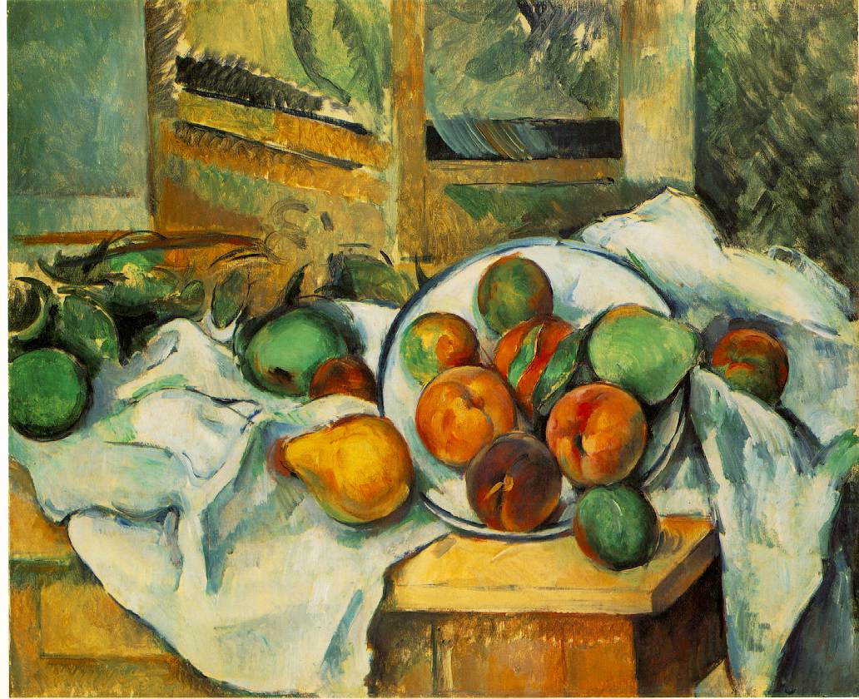
Paul Cézanne
Um canto de mesa (1895-1900)

Slide 10
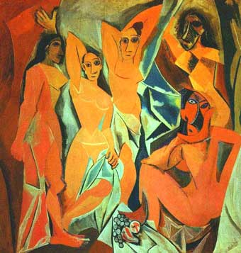
Pablo Picasso
Les demoiselles d’Avignon (1907)

Slide 11
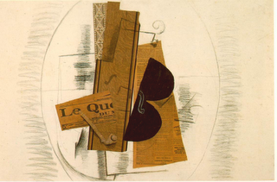
Pablo Picasso
Violino e cachimbo (1913)

Slide 12
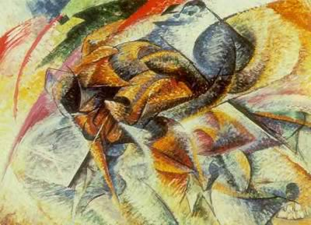
Umberto Boccioni
Dinamismo de um ciclista (1913)

Slide 13
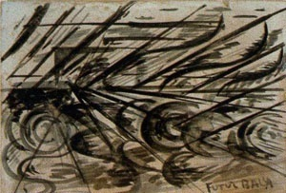
Giacomo Balla
Automóvel de corrida (1913)

Slide 14
“Nós declaramos que o esplendor do mundo se enriqueceu com uma beleza nova: a beleza da velocidade. Um automóvel de corrida com seu cofre adornado de grossos tubos como serpentes de fôlego explosivo... Um automóvel rugidor, que parece correr sobre a metralha, é mais belo que a Vitória de Samotrácia.”
Marinetti, Manifesto do Futurismo (1909)

Slide 15
Kazimir Maliévitch
Quadrado negro sobre fundo branco (1913)

Slide 16
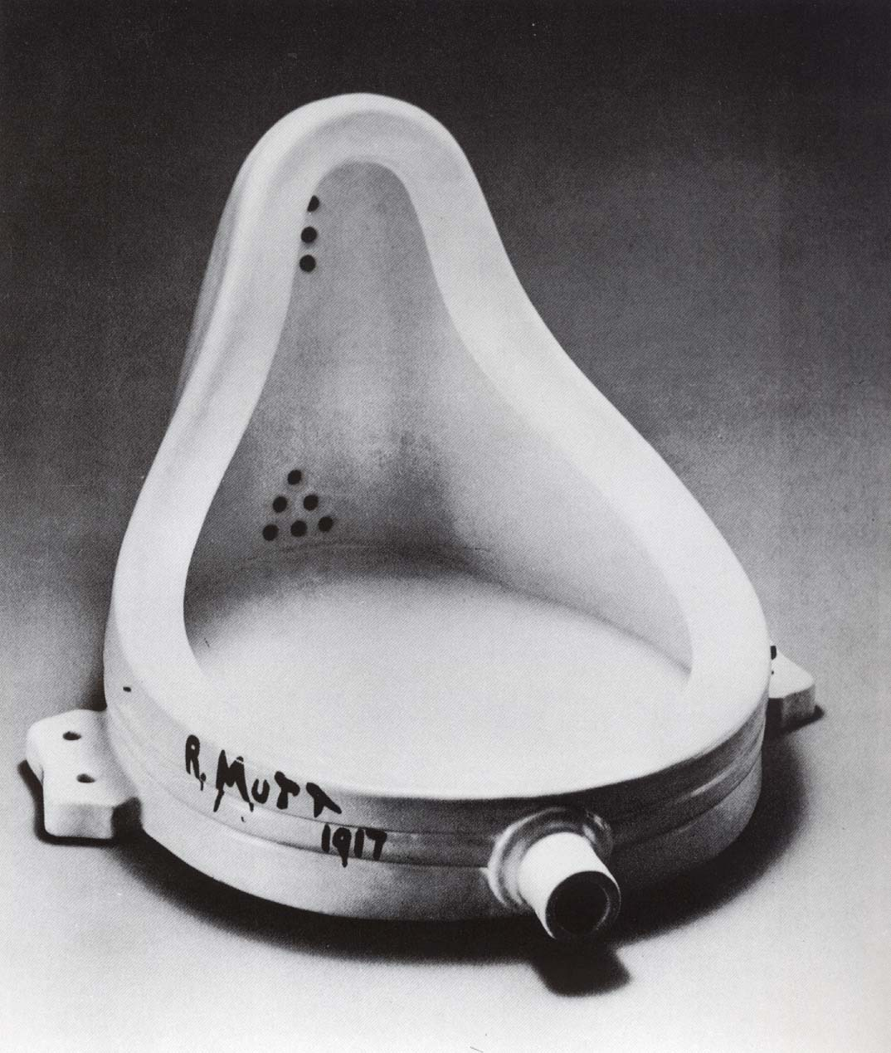
Marcel Duchamp
Fonte (1917)

Slide 17
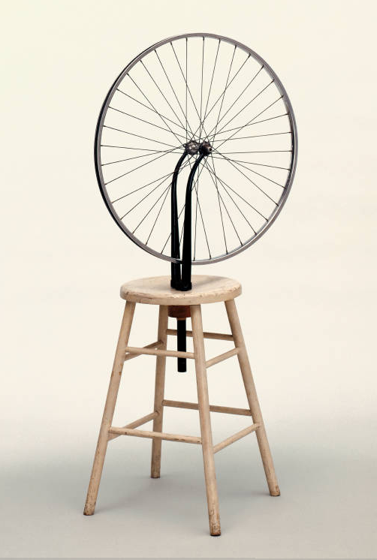
Marcel Duchamp
Roda de bicicleta (1913)

Slide 18
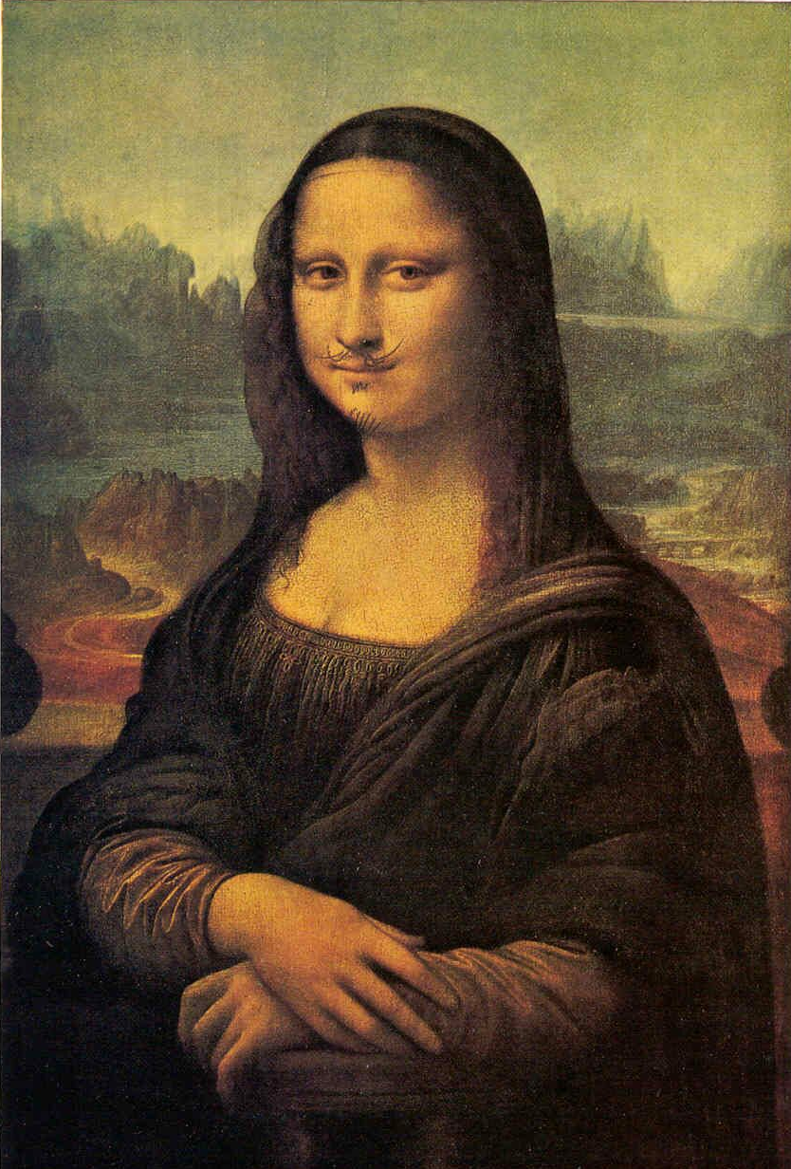
Marcel Duchamp
L.H.O.O.Q.* (1919)
*L.H.O.O.Q. = elle a chaud au cul

Slide 19
“Abolição da memória: DADÁ; abolição da arqueologia: DADÁ; abolição dos profetas: DADÁ; abolição do futuro: DADÁ.”
“Entrelaçamento dos contrários e de todas as contradições, dos grotescos, das inconsequências: A VIDA.”
Manifesto Dadá (1918)

Slide 20
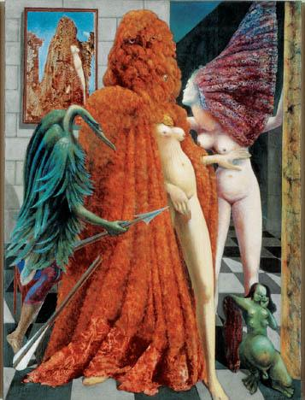
Max Ernst
O vestido da noiva (1938)

Slide 21
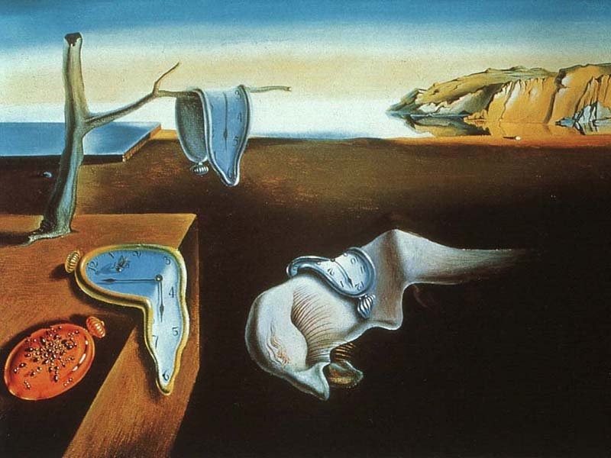
Salvador Dalí
A persistência da memória (1931)

Slide 22
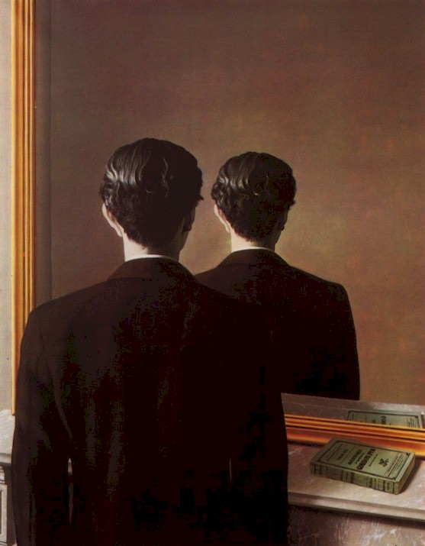
René Magritte
A reprodução proibida (1937)

Slide 23
Duas correntes da arte moderna:
uma parte do expressionismo (Van Gogh), a outra parte do cubismo (Cézanne).
Expressionismo e surrealismo:
tendências destruidoras da forma; linha subjetiva (projeção de imagens do sujeito).
Cubismo, futurismo e abstracionismo: tendências estritamente formais; linha objetiva (construção do objeto autônomo).

Slide 24
Augusto de Campos
Pós-tudo (1984)

